Slide 1
CHÀO MỪNG QUÝ THẦY CÔ, VỀ DỰ GIỜ THĂM LỚP
TRƯỜNG THCS CẤN HỮU
GV: Lý Thị Mai Thanh

Slide 2
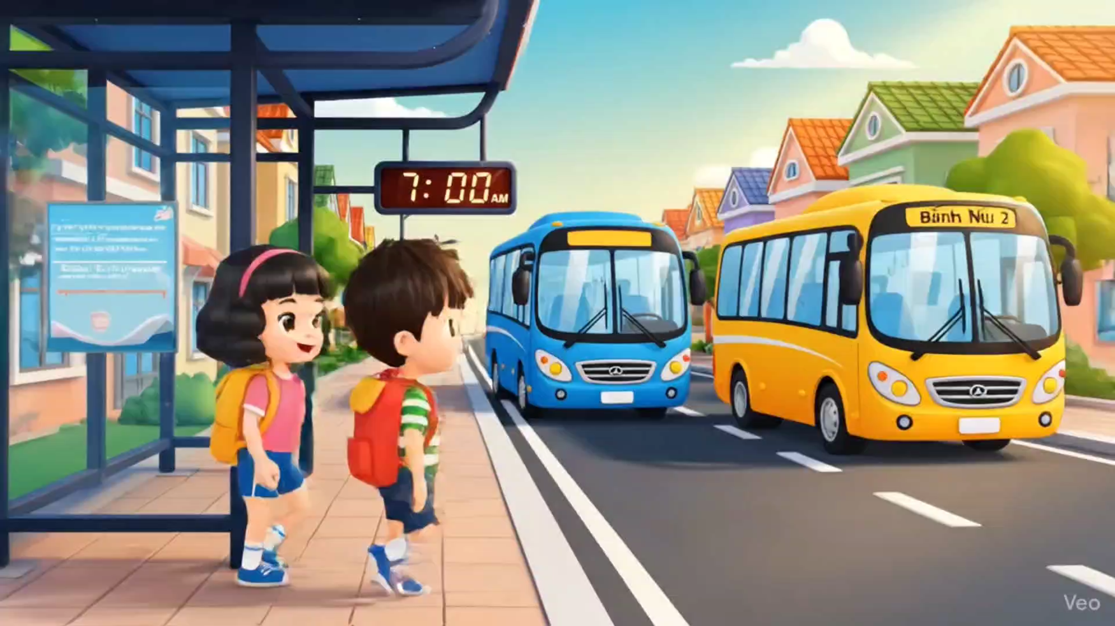

Slide 3
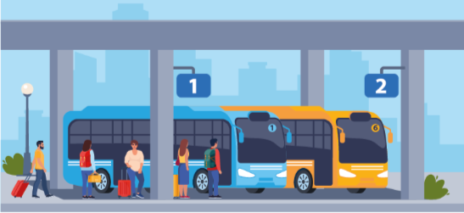
BÀI TOÁN MỞ ĐẦU
Lúc 7 giờ sáng, hai tuyến xe bus số 1 và số 2 có xe cùng rời bến. Biết rằng, cứ 15 phút có một xe bus số 1 rời bến và cứ 12 phút có một xe bus số 2 rời bến. Hỏi sau ít nhất bao nhiêu phút kể từ lúc 7 giờ sáng thì cả hai tuyến xe bus này có xe cùng rời bến?

Slide 4
BỘI CHUNG
BỘI CHUNG NHỎ NHẤT
LỚP 6A1
TIẾT 31. BÀI 13
Notes:
“Sau mỗi một hoạt động hay những câu hỏi được giáo viên đưa ra nếu học sinh hoàn thành thì sẽ nhận được sticker (số sticker sẽ tương ứng với mức độ của hoạt động hay câu hỏi đó). Cuối giờ nhóm nào có nhiều sticker nhất sẽ nhận được một phần quà”.

Slide 5
1
BỘI CHUNG VÀ
BỘI CHUNG NHỎ NHẤT

Slide 6
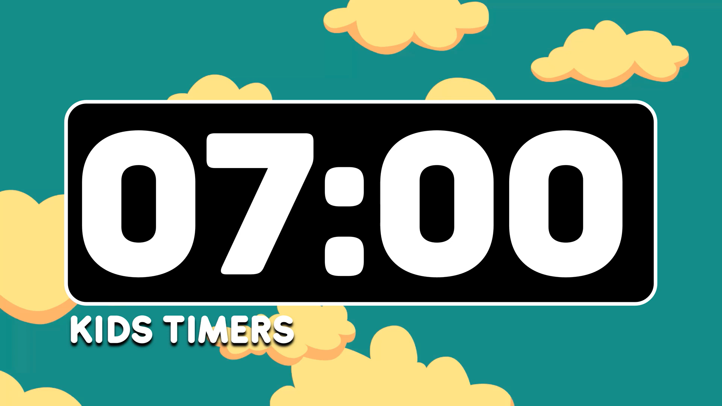


HOẠT ĐỘNG 1
Liệt kê 10 bội nhỏ nhất của 2 và 3 theo thứ tự tăng dần vào phiếu học tập nhóm:
 | 0 | 2 | 4 | 6 | 8 | 10 | 12 | 14 | 16 | 18
 | 0 | 3 | 6 | 9 | 12 | 15 | 18 | 21 | 24 | 27
Một số bội của 2
Một số bội của 3
Số nào vừa là bội của 2, vừa là bội của 3 ?
Ta nói: 0,6,12,18 là bội chung của 2 và 3
Notes:
Yêu cầu HS tham gia hoạt động sau trong thời gian tối đa 1 phút
Đội dành chiến thắng là đội làm nhanh và treo lên bảng sớm nhất.
+ Nhóm nhanh và chính xác nhất: 5 sticker
+ Nhóm thứ 2: 3 sticker
+ Nhóm thứ 3: 1 sticker
TÌm số chung: các nhóm làm đúng được nhận 2 sticker.

Slide 7
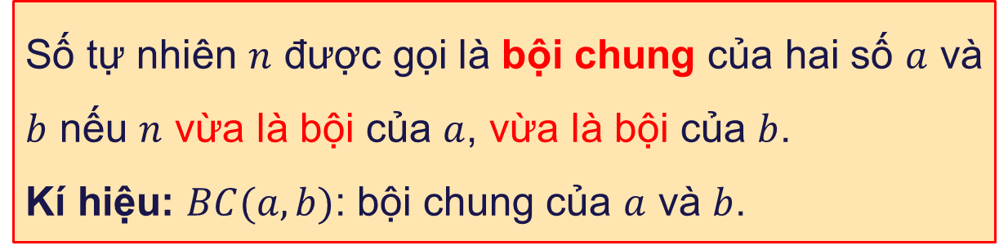
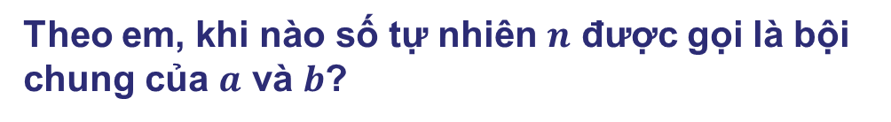
KHÁI NIỆM
Theo em, khi nào số tự nhiên $n$ được gọi là bội chung của $a$ và $b$?
Số tự nhiên $n$ được gọi là bội chung của hai số $a$ và $b$ nếu $n$ vừa là bội của $a$, vừa là bội của $b$.
Kí hiệu: $BC(a,b)$: bội chung của $a$ và $b$.

Slide 8
HOẠT ĐỘNG 1
 | 0 | 2 | 4 | 6 | 8 | 10 | 12 | 14 | 16 | 18
 | 0 | 3 | 6 | 9 | 12 | 15 | 18 | 21 | 24 | 27
Một số bội của 2
Một số bội của 3
Xác định số nhỏ nhất khác 0 trong các số là bội chung của 2 và 3?
Đáp số:
6
Ta nói: 6 là bội chung nhỏ nhất của 2 và 3
Notes:
tặng 1 sticker cho nhóm có HS trả lời chính xác.

Slide 9
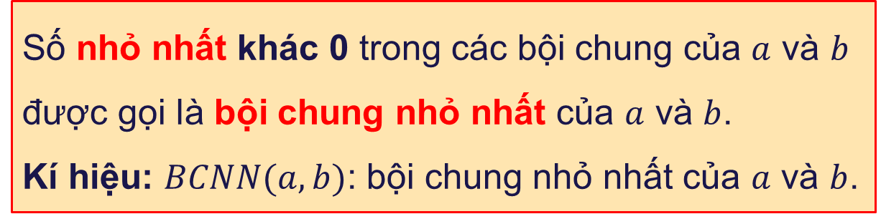
KHÁI NIỆM
Theo em, bội chung nhỏ nhất của $a$ và $b$ là gì?
Số nhỏ nhất khác 0 trong các bội chung của $a$ và $b$ được gọi là bội chung nhỏ nhất của $a$ và $b$.
Kí hiệu: $BCNN(a,b)$: bội chung nhỏ nhất của $a$ và $b$.

Slide 10


VÍ DỤ
Ví dụ: Tìm $BC\left(4,6\right)$ và $BCNN(4,6)$
$$BC\left(4,6\right)=\left\{0;12;24;36;48;60;72;…\right\}$$
$$BCNN\left(4,6\right)=12$$
Notes:
tặng nhóm có HS trả lời đúng 2 sticker.

Slide 11
HOẠT ĐỘNG 1
 | 0 | 2 | 4 | 6 | 8 | 10 | 12 | 14 | 16 | 18
 | 0 | 3 | 6 | 9 | 12 | 15 | 18 | 21 | 24 | 27
Một số bội của 2
Một số bội của 3
Trong các số là bội chung của 2,3, hãy chỉ ra một số là bội của 9?
Đáp số:
18
Ta nói: 18 là bội chung của 2, 3 và 9

Slide 12
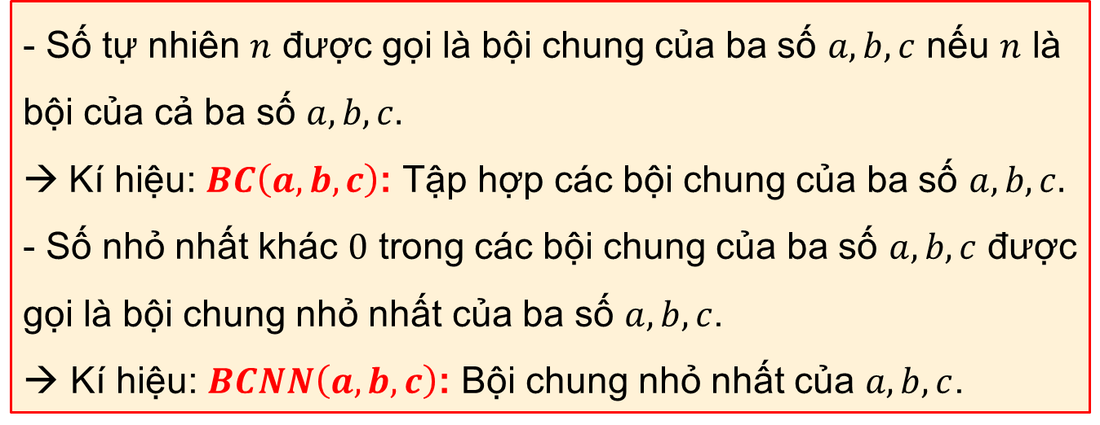
CHÚ Ý
- Số tự nhiên $n$ được gọi là bội chung của ba số $a,b,c$ nếu $n$ là bội của cả ba số $a,b,c.$
Kí hiệu: $BC\left(a,b,c\right)$: Tập hợp các bội chung của ba số $a,b,c.$
- Số nhỏ nhất khác $0$ trong các bội chung của ba số $a,b,c$ được gọi là bội chung nhỏ nhất của ba số $a,b,c$.
→ Kí hiệu: $BCNN\left(a,b,c\right)$: Bội chung nhỏ nhất của $a,b,c$.

Slide 13
TRÒ CHƠI “BINGO!”
Luật chơi
Giáo viên đọc lần lượt các câu hỏi. Ví dụ: “Tìm bội chung của 3 và 4 nhỏ hơn 20.”
Học sinh tra nhanh trong bảng số của mình. Nếu trên phiếu có số phù hợp, học sinh đánh dấu vào ô đó.
Học sinh hô “Bingo!” khi: Có 4 ô liên tiếp theo hàng ngang, dọc hoặc chéo đều được đánh dấu.
Giáo viên kiểm tra:
Nếu đúng, học sinh thắng vòng đó.
Nếu sai → mất lượt, trò chơi tiếp tục.
HS dành chiến thắng sẽ được thưởng 3 sticker cho nhóm của mình.

Slide 14
Bội chung nhỏ hơn 50 của 6 và 9.
👉 Đáp án: 18, 36
Tìm bội chung nhỏ nhất của 8 và 12.
👉 Đáp án: 24
Trong các số 20, 24, 30, 36 – số nào là bội chung của 6 và 10?
👉 Đáp án: 30
Tìm bội chung nhỏ nhất của 15 và 20.
👉 Đáp án: 60
Trong các số 24, 30, 36, 40 – số nào là bội của 8 và 10 cùng lúc?
👉 Đáp án: 40
Tìm bội chung nhỏ nhất của 12 và 18.
👉 Đáp án: 36

Slide 15
Tìm BCNN của 6 và 8.
👉 Đáp án: 24
Tìm BCNN của 10 và 12.
👉 Đáp án: 60
Tìm BCNN của 9 và 16.
👉 Đáp án: 72
Tìm BCNN của 14 và 21.
👉 Đáp án: 42
Tìm BCNN của 9 và 18.
👉 Đáp án: 18
Tìm BCNN của 10 và 25.
👉 Đáp án: 50
Tìm BCNN của 8 và 9.
👉 Đáp án: 72
Tìm BCNN của 12 và 15.
👉 Đáp án: 60

Slide 16
VẬN DỤNG
Quay lại bài toán mở đầu: Lúc 7 giờ sáng, hai tuyến xe bus số 1 và số 2 có xe cùng rời bến. Biết rằng, cứ 15 phút có một xe bus số 1 rời bến và cứ 12 phút có một xe bus số 2 rời bến. Hỏi sau ít nhất bao nhiêu phút kể từ lúc 7 giờ sáng thì cả hai tuyến xe bus này có xe cùng rời bến?
Đáp số: 60 phút

Slide 17
TỔNG KẾT, DẶN DÒ
1. Sau bài học này:
Nhận biết được các khái niệm: bội chung, bội chung nhỏ nhất
Xác định được bội chung, bội chung nhỏ nhất của hai hoặc ba số tự nhiên.
Vận dụng được kiến thức vào giải quyết một số bài toán thực tiễn
2. Dặn dò
Làm bài tập 1,2 SGK trang 57.
Tìm hiểu trước về mục II và III SGK trang 55-56.

Slide 18
TRÂN TRỌNG
CẢM ƠN!

